Slide 1
Зимняя Олимпиада
в Сочи -2014

Slide 2
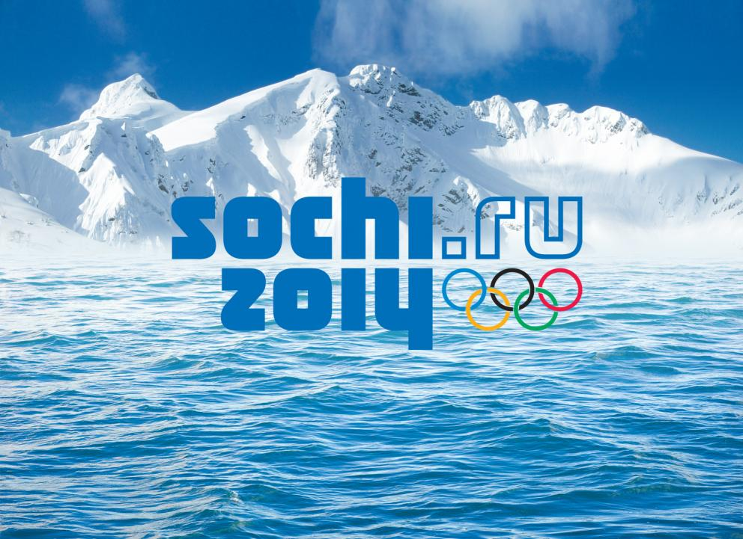
С 07 по 23 февраля 2014 г. в нашей стране, в г. Сочи, состоялось мероприятие международного уровня – XXII зимние Олимпийские игры. Олимпийские игры – это больше, чем международные соревнования – это борьба за звание самой спортивной державы в мире, которую Россия с честью выиграла.

Slide 3
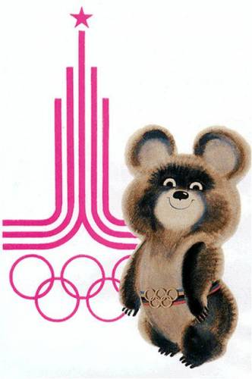
В 1980 году в нашей стране проводились летние Олимпийские игры, которые по стечению обстоятельств тоже были XXII – ми. Олимпиада проводилась в Москве. В Олимпийских играх 1980-го года участвовали 36 стран мира, по политическим мотивам 50 стран бойкотировали Олимпиаду, но тем не менее в общей сложности в ней участвовали спортсмены 81 страны. На Играх было разыграно 203 комплекта наград. 39 % золотых медалей завоевали советские спортсмены. Талисманом летних Олимпийских игр 1980-го года был медвежонок.

Slide 4
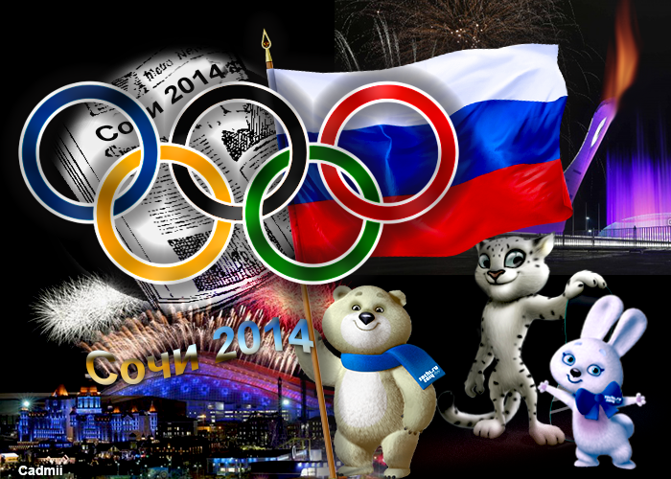
Талисманами игр были белый медведь, заяц и снежный барс.
Талисманами игр в Сочи стали белый медведь, заяц и снежный барс.

Slide 5
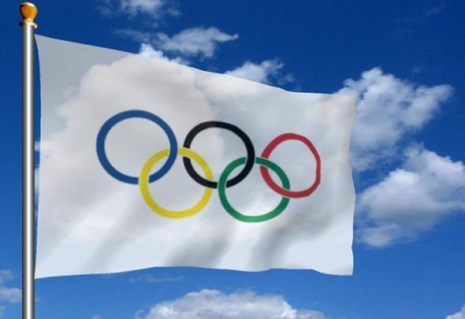
Неотъемлемым атрибутом Олимпийских игр является олимпийский флаг, на белом полотнище которого изображены переплетенные между собой разноцветные кольца, символизирующие общность 5 континентов: Евразии, Африки, Северной Америки, Южной Америки и Австралии.

Slide 6
Слоган - легко запоминающаяся фраза, выражающая суть проводимых спортивных мероприятий. Слоган Сочинской Олимпиады звучит так: «Жаркие. Зимние. Твои».

Slide 7
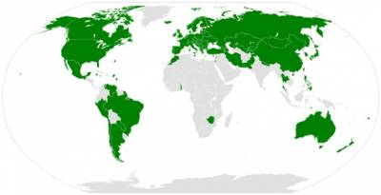
В XXII зимних Олимпийских играх принимали участие спортсмены 88 стран мира. На карте мира зеленым цветом обозначены страны – участники Олимпиады.

Slide 8
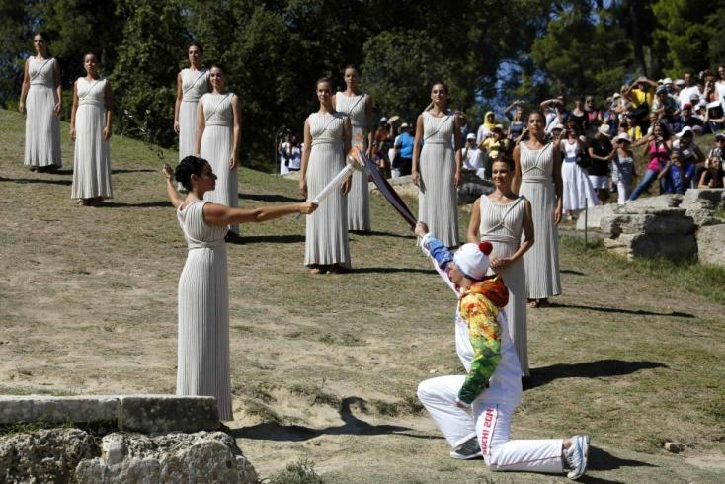
Традицией проведения Олимпийских игр предусмотрено зажигание чаши олимпийского огня от факела, зажжённого в Греции. 29 сентября 2013 года началась эстафета олимпийского огня.

Slide 9
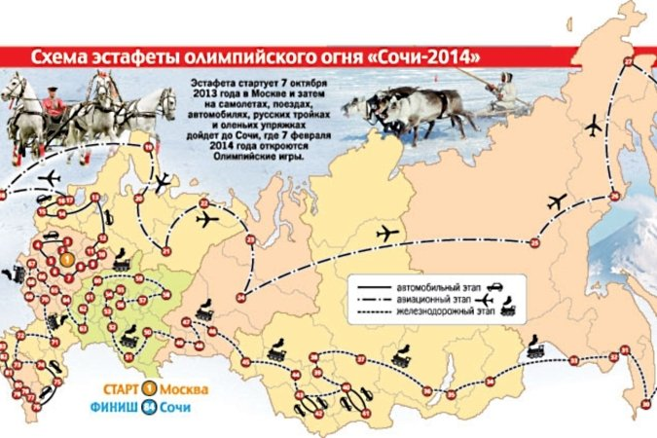
Эстафета олимпийского огня стала самой масштабной и продолжительной в истории игр: позади 123 дня, 65 тысяч километров, 135 городов. Огонь побывал на Северном полюсе, на дне озера Байкал, на вершине Эльбруса и в открытом космосе.

Slide 10
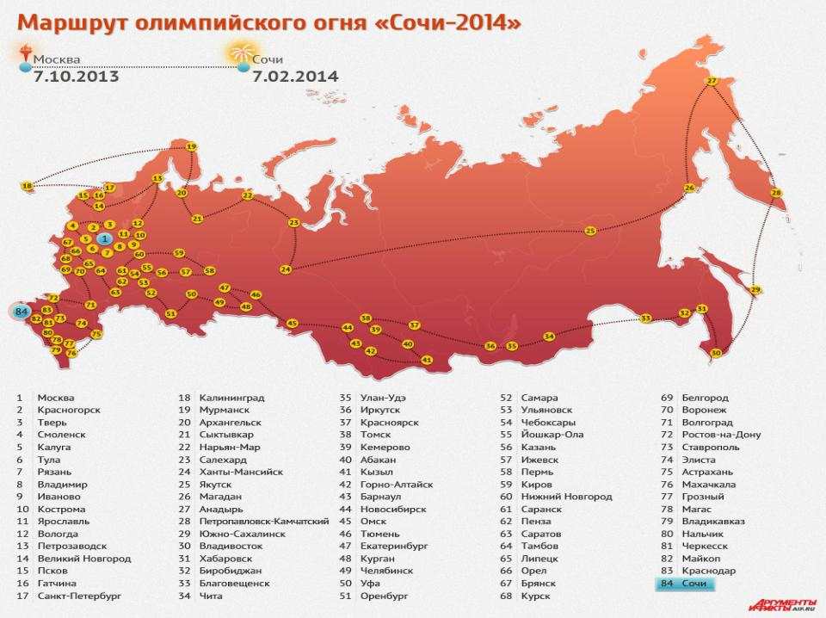

Slide 11
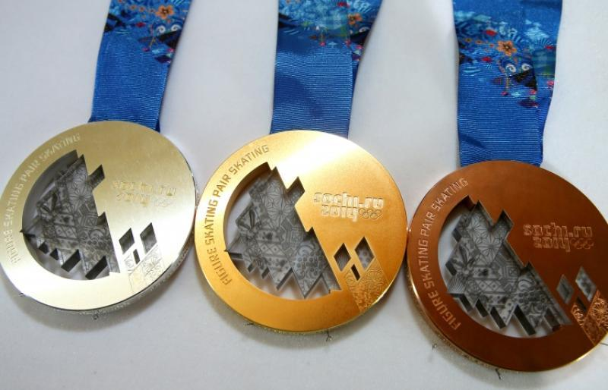
На Олимпийских играх в Сочи-2014 было разыграно 98 комплектов медалей.

Slide 12
Олимпийские виды спорта Сочи-2014: биатлон, бобслей, горнолыжный спорт, кёрлинг, конькобежный спорт, лыжное двоеборье, лыжные гонки, прыжки с трамплина, санный спорт, скелетон, сноуборд, фигурное катание, фристайл, хоккей, шорт-трек.

Slide 13
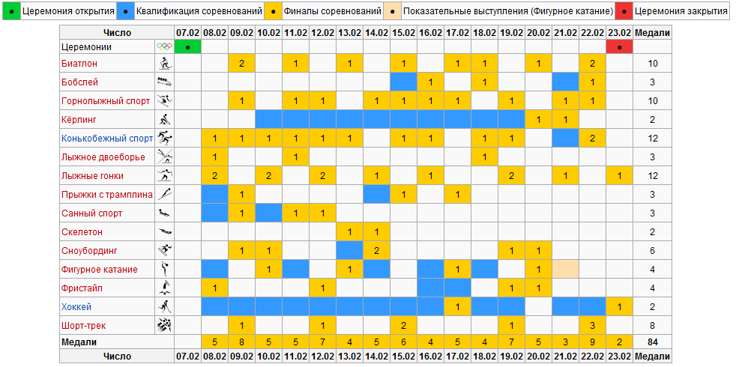
Расписание соревнований Олимпиады 2014.

Slide 14
Церемония открытия – всегда яркое шоу, которое смотрит весь мир.

Slide 15
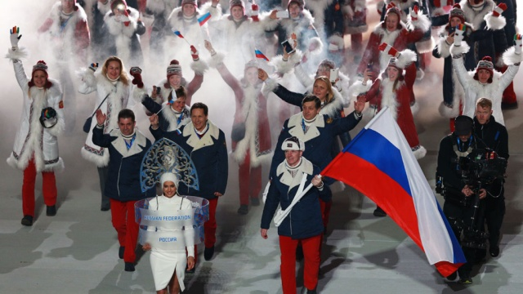
Знаменосцем сборной России был выбран двукратный призёр Олимпийских игр
39-летний бобслеист Александр Зубков..

Slide 16
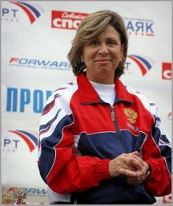
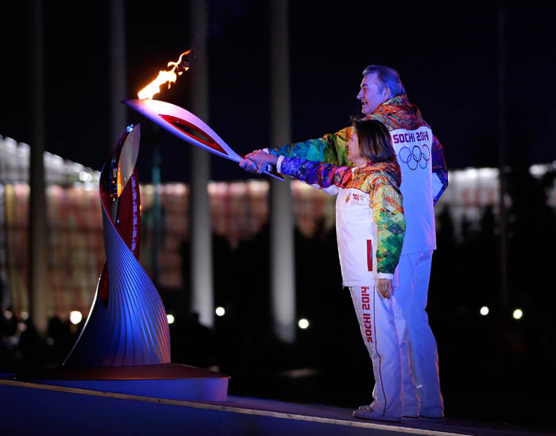
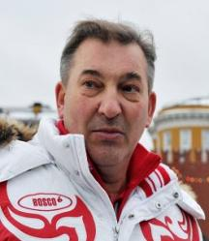
Честь зажжения чаши XXII зимних Олимпийских игр была предоставлена знаменитым российским спортсменам – Ирине Родниной и Владиславу Третьяку.
Ирина Роднина – фигуристка, 3-х кратная олимпийская чемпионка и 10-и кратная чемпионка мира в парном катании, а Владислав Третьяк - 10-кратный чемпион мира, хоккеист, вратарь, тренер, государственный и политический деятель.

Slide 17
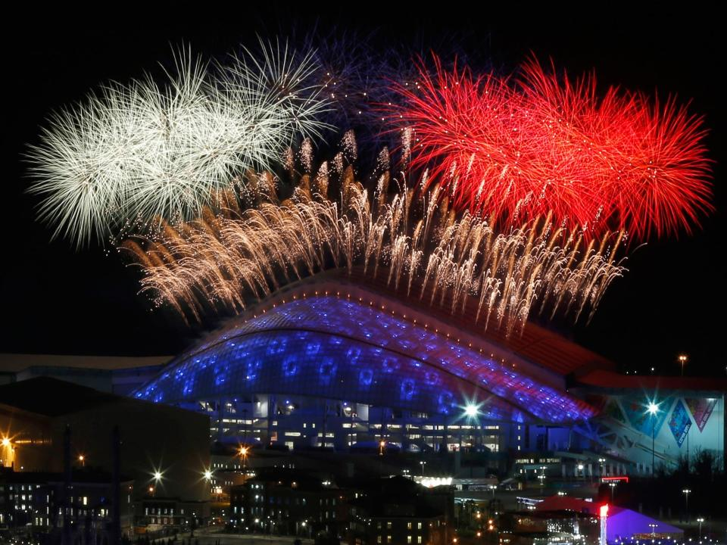

Slide 18
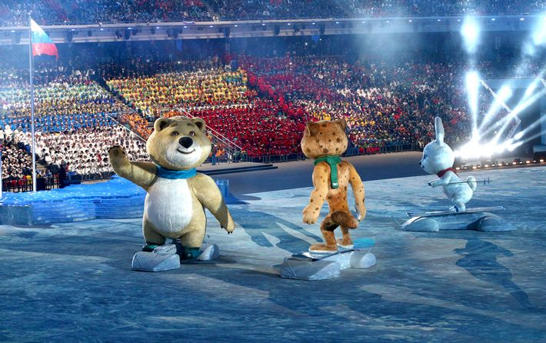

Slide 19
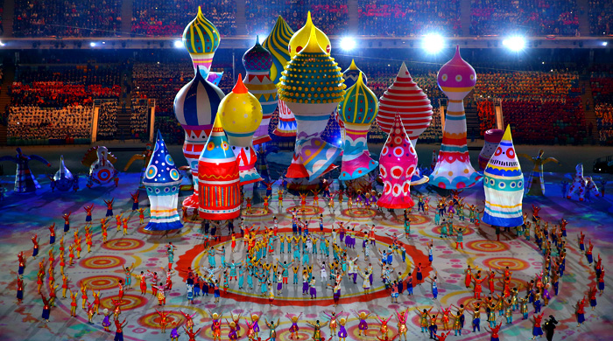

Slide 20
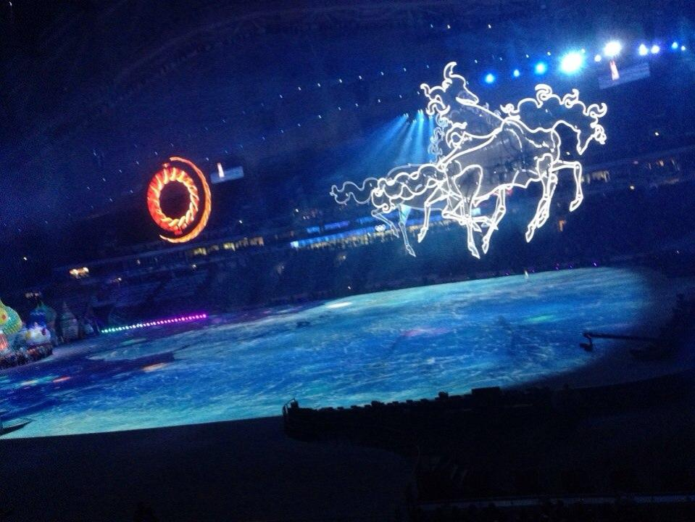

Slide 21
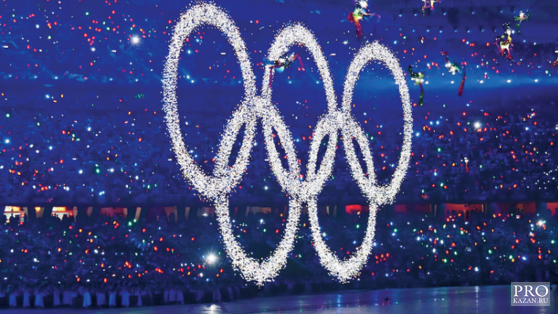

Slide 22
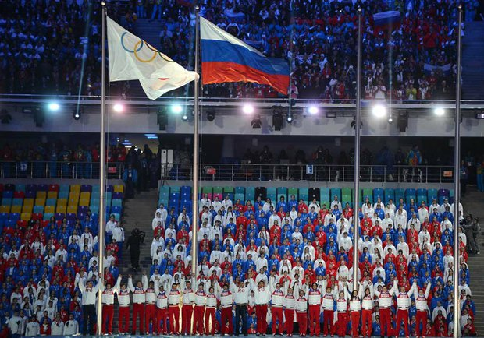
Итогом зимних Олимпийских игр стала победа Российской сборной. На Олимпиаде Россией завоеваны 13 золотых, 11 серебряных и 9 бронзовых медалей.

Slide 23
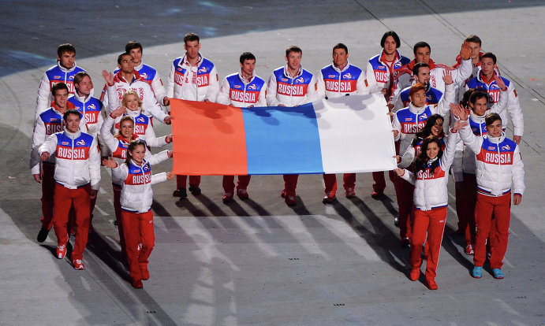
Закрытие XXII зимних Олимпийских игр состоялось 23 февраля 2014 года в г. Сочи. На церемонии закрытия Олимпийских игр наши победители торжественно пронесли флаг России по стадиону.

Slide 24
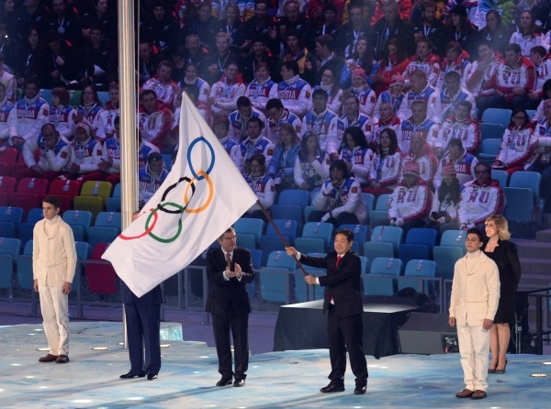
На закрытии XXII Олимпийских зимних игр произошла торжественная передача олимпийского флага городу Пхёнчхану – столице зимних Игр – 2018 года в Южной Корее.

Slide 25
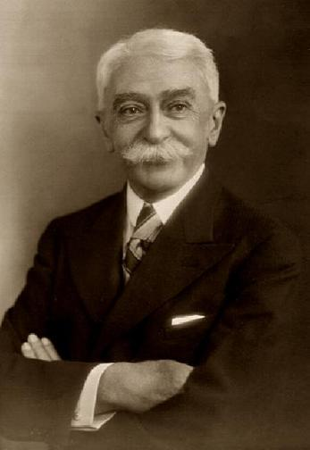
Современные Олимпийские игры были возрождены в 1896 году по инициативе французского спортивного и общественного деятеля, историка, педагога и литератора Пьера де Кубертена
(01.01.1863 — 02.09.1937 гг. ). В 1912 году он написал прекрасное стихотворение «Ода спорту»:
О спорт! Ты — мир! Ты устанавливаешь хорошие, добрые, дружественные отношения между народами. Ты — согласие. Ты сближаешь людей, жаждущих единства. Ты учишь разноязыкую, разноплеменную молодёжь уважать друг друга. Ты — источник благородного, мирного, дружеского соревнования. Ты собираешь молодость — наше будущее, нашу надежду — под свои мирные знамена. О спорт! Ты — мир! Это стихотворение символизирует миролюбивую направленность Олимпийских игр, призывает людей разных стран к единству.

